Slide 1
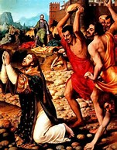
COMBUSTIBLE AL SERVICIO DE DIOS
Texto base: Éxodo 1:12

Slide 2
“Pero cuanto más los oprimían, tanto más se multiplicaban y crecían”
Exo. 1:12
El primer plan de Faraón no cumplió su propósito.
Los hebreos aumentaban en número en proporción directa con el grado de opresión, y los egipcios naturalmente se desanimaron ante ese crecimiento sin precedentes.
Se hizo evidente que la persecución y las pruebas no podían torcer el propósito de Dios, Dios le había prometido a Abrahán: “Y haré de ti una nación grande”, (Gen.12:2). Por tanto, las medidas tendientes a destruir a su pueblo demostraron que eran más bien vigorizadoras.
El temor de los egipcios se debía al fracaso de sus planes. Les resultaba molesta la presencia de un enemigo dentro de sus fronteras, un enemigo humilde, que no podía ser sometido.
En medio de dificultades, Dios esta cumpliendo su promesa.

Slide 3
COMBUSTIBLE
Aceite de oliva para lámparas
Levítico 24.1-4.
HABLÓ Jehová a Moisés, diciendo: 2 Manda a los hijos de Israel que te traigan aceite de olivas puro, batido, para el alumbrado; a fin de hacer arder las lámparas de continuo. 3 Afuera del velo del Arca del Testimonio, en el Tabernáculo de Reunión, Aarón las aderezará para que ardan desde la tarde hasta la mañana, delante de Jehová de continuo: estatuto perpetuo será durante vuestras generaciones. 4 Sobre el candelabro puro aderezarán siempre las lámparas delante de Jehová.

Slide 4
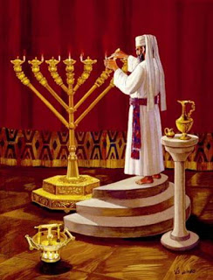
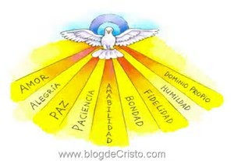
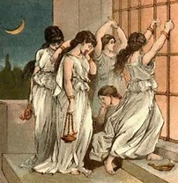
“Desde el Génesis hasta el Apocalipsis, El Espíritu Santo ejerce el papel del agente divino de Dios en todos los actos creadores; ya sea de la tierra, de la naturaleza, de la iglesia, de la nueva vida o del hombre nuevo”.
(Ver Gén.1:2; Ap.22:17).
“Pero cuando venga el Espíritu de verdad, él os guiará a toda la verdad; porque no hablará por su propia cuenta, sino que hablará todo lo que oyere, y os hará saber las cosas que habrán de venir. El me glorificará; porque tomará de lo mío, y os lo hará saber” (Ver Eze.36:27; Juan 16:13,14).

Slide 5
El aceite de olivo representa la Gracia divina al dar al Hijo de Dios en sacrificio por el pecado del hombre, y grabada en el corazón de sus hijos a través del Espíritu Santo, cuyo fruto es “amor, gozo, paz, paciencia, benignidad, bondad, fe, mansedumbre, templanza”.
(Gal.5:22,23).
El aceite es el símbolo del Espíritu Santo.
(Maravillosa Gracia. P 215)
En Sant.5:14, Se ordena ungir con aceite a los enfermos en el nombre del Señor.

Slide 6
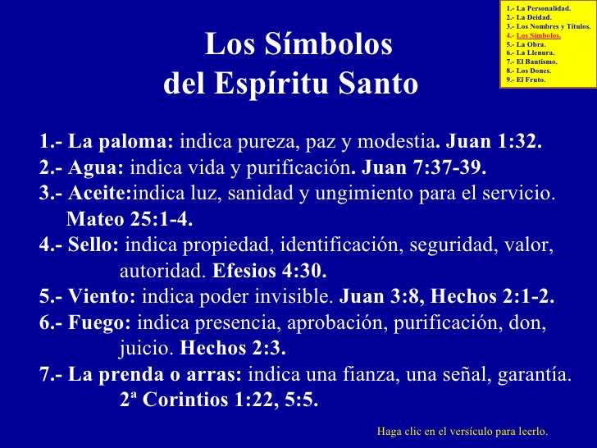
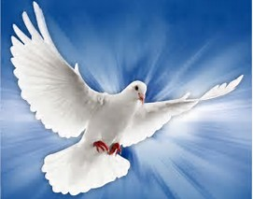
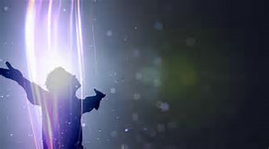
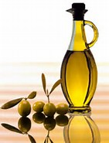

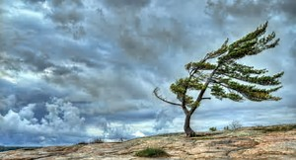
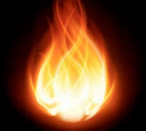
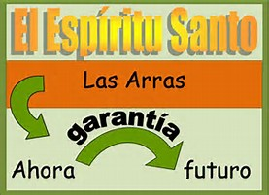

Slide 7
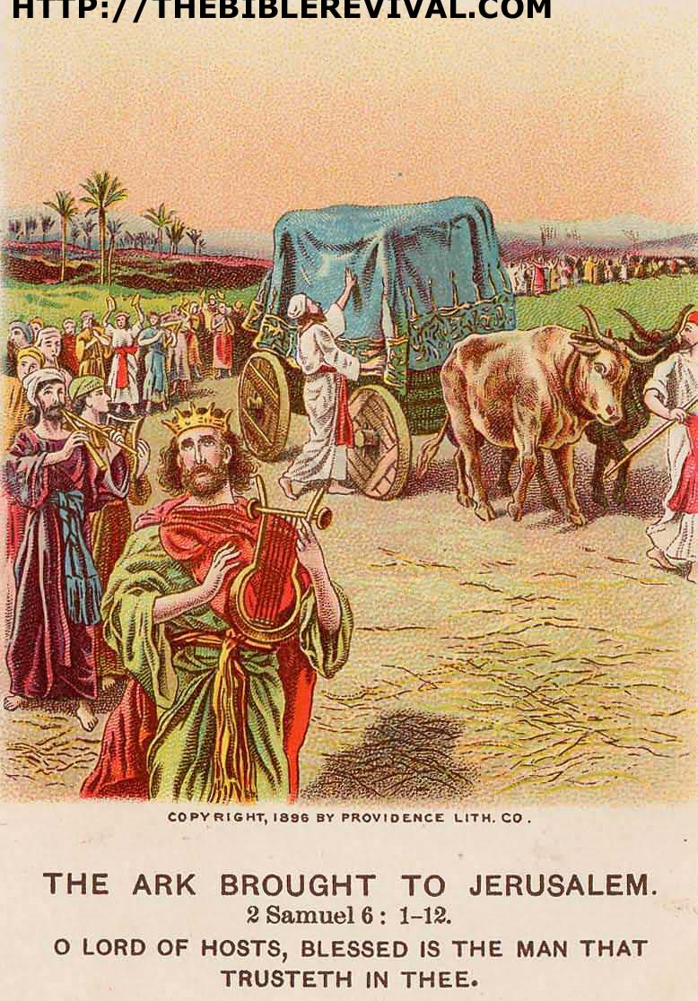
Transporte del arca, cortado para combustible
1Samuel 6.14.
“Y el carro vino al campo de Josué de Bet-semes, y paró allí donde había una gran piedra; y ellos cortaron la madera del carro, y ofrecieron las vacas en holocausto a Jehová”.
Sucedió en el campo de Josué, quizá cerca del camino real. Las vacas se detuvieron al lado de esa piedra. Bet-semes era una ciudad levítica, y sus habitantes tenían tanto el derecho como el deber de cuidar del arca.

Slide 8
Como no había tabernáculo, los levitas colocaron el arca sagrada, junto con la ofrenda expiatorio de los filisteos, encima de la gran piedra, y el texto Sagrado dice que: “cortaron la madera del carro” y lo utilizaron como combustible, además “ofrecieron las vacas como holocausto al Señor”.
Las dos vacas aunque no tenían uso de razón, conocían a su amo, el gran Dueño, a quien Ofni y Finees, hijos de Elí, y siendo sacerdotes, no conocían.
La providencia de Dios tiene en cuenta aun las bestias brutas y las usa para sus propósitos.
(Ver Isaías 1:2-4).

Slide 9
Hierba verde y espinos
Salmo 58.9.
“Antes que vuestras ollas sientan la llama de los espinos, Así vivos, así airados, los arrebatará él con tempestad”
Aquí el combustible usado son los “espinos”, Y describe a los nómadas del desierto cuando encienden un fuego al aire libre y el viento lo apaga antes de que pueda calentarse la olla.
Esta figura expresa el deseo del salmista de que la destrucción de los impíos representado por los “espinos”, tenga lugar en forma rápida y definitiva.
El texto dice: “Los arrebatará Él con tempestad”. Sin que Satanás y sus seguidores puedan cumplir su propósito de destruir al pueblo de Dios. (Ver Ap.20:7-9).

Slide 10
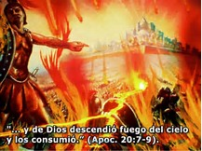
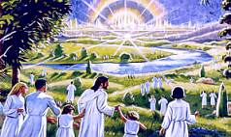
“los arrebatará Él con tempestad”
“Allí será el lloro y el crujir de dientes”
Tratará de impedir que los santos hereden la tierra nueva.

Slide 11
Combustible ramas secas
Isaías 27.11.
“Cuando sus ramas se sequen, serán quebradas; mujeres vendrán a encenderlas; porque aquel no es pueblo de entendimiento; por tanto, su Hacedor no tendrá de él misericordia, ni se compadecerá de él el que lo formó”
Un árbol cuyas ramas son deshojadas, se seca y muere. La madera se seca. Luego se cortan las ramas y se las usa para hacer fuego.
Tanto Juan el Bautista como Jesús compararon a los impíos con árboles que eran cortados y echados al fuego (Ver Mat.3:10; Juan 15:6). Pablo comparó a los judíos literales con ramas naturales que fueron cortadas y reemplazadas por las ramas injertadas: la iglesia.
(Ver Rom.11:12-20).
EL ÁRBOL VERDE REPRESENTA A LOS HIJOS DE DIOS.
(Ver Sal.1:1-3).

Slide 12
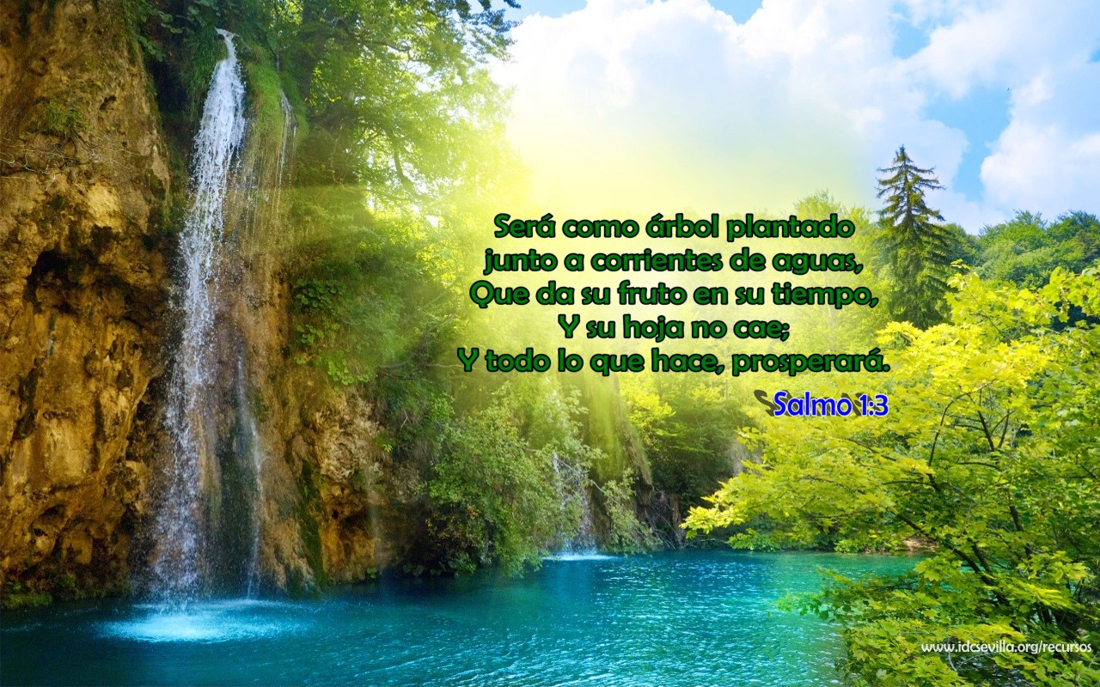

Slide 13
Escasez de combustible
Lamentaciones 5.4.
“Nuestra agua bebemos por dinero; Compramos nuestra leña por precio”
Jeremía se lamenta diciendo que aun lo indispensable para sostener la vida sólo podía conseguirse con dinero.
¿Está alguno afligido?
Que ore; y que en oración derrame su queja ante Dios.
El pueblo de Dios hace eso aquí; se quejan, no de los males temidos, sino de los males sentidos. Si nos arrepentimos y tenemos paciencia por lo que sufrimos por los pecados de nuestros padres, podemos tener la expectativa de que Aquel que castiga, volverá a nosotros con misericordia.

Slide 14
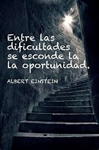
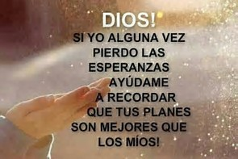

En Dios hay suficiente combustible para todos, A veces Dios permite que pases por dificultades para que aprendas a confiar en Él.
!No te rindas, confía y espera!

Slide 15
Ellos reconocen: ¡Ay de nosotros que hemos pecado! (Ver Hech.2:37). Recuerda, Todos nuestros ayees se deben a nuestro pecado y a nuestra necedad.
Aunque nuestros pecados y el justo descontento de Dios causan nuestros sufrimientos, podemos tener esperanza de su misericordia que perdona, su gracia que santifica por su providencia.
Ver Hech.2:38,39).
Pero los pecados de toda la vida de un hombre serán castigados al final, a menos que ponga su mirada en Aquel que llevó nuestros pecados en su cuerpo sobre el madero. (Ver Mat.11:28).

Slide 16
Excremento humano usado como combustible
Ezequiel 4.12-15.
Y comerás pan de cebada cocido debajo de la ceniza; y lo cocerás a vista de ellos al fuego de excremento humano.
13 Y dijo Jehová: Así comerán los hijos de Israel su pan inmundo, entre las naciones a donde los arrojaré yo.
14 Y dije: ¡Ah, Señor Jehová! he aquí que mi alma no es inmunda, ni nunca desde mi juventud hasta este tiempo comí cosa mortecina ni despedazada, ni nunca en mi boca entró carne inmunda.
15 Y me respondió: He aquí te permito usar estiércol de bueyes en lugar de excremento humano para cocer tu pan.

Slide 17
El pan que era el sustento de Ezequiel, tenía que ser de una mezcla de grano grueso y semillas de leguminosas, rara vez usada salvo en casos de escasez urgente y, de esto, sólo tenía que tomar una pequeña cantidad.
Así se figuraba el extremo al cual iban a ser reducidos los judíos durante el sitio de Jerusalén y el cautiverio en Babilonia.
Ezequiel no ruega, Señor, desde mi juventud fui criado con delicadeza y nunca he acostumbrado una cosa como esta, sino que había sido criado conscientemente, y que jamás había comido nada prohibido por la ley.

Slide 18
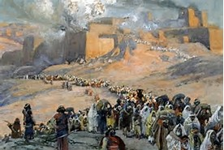
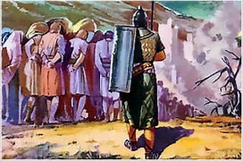
A todo esto fueron sometidos los Israelitas durante el sitio de Jerusalén, la ciudad amada, por causa de su desobediencia a la Santa Ley de Dios.
Para después ser llevados cautivos a Babilonia, y servir como esclavos, para seguir comiendo lo mismo durante setenta años. (Ver 2 Cro.36:17-21).

Slide 19
Nos preguntamos: ¿Será consuelo, cuando somos llevados a sufrir dificultades, que nuestro corazón pueda testificar que siempre hemos sido cuidadosos para evitar aun la apariencia de mal?
Véase qué obra tan lamentable que hace el pecado, y reconózcase la justicia de Dios aquí. Abusaron de su abundancia hasta el lujo y el exceso, entonces fueron justamente castigados con hambre y opresión.
Cuando los hombres no sirven a Dios con alegría en la abundancia de todas las cosas, Dios los hará servir a sus enemigos en la escasez de todas las cosas. “Por cuanto llamé, y no quisisteis oír, Extendí mi mano, y no hubo quien atendiese”. (Prov.1:24 Ap.3:20).

Slide 20
Combustible
Colaboradores de Dios
1 Cor.3:9
Porque nosotros somos colaboradores de Dios, y vosotros sois labranza de Dios, edificio de Dios.
La obra es de Dios; los hombres que predican la Palabra, son solamente las manos de los seres celestiales. Los hombres que predican la Palabra, deben, como quienes trabajan asociados con el gran Obrero Principal, estar dispuestos a trabajar según el método divino, (Ver Col.3:23).
Tendrán la voluntad de esforzarse para cooperar plenamente con el Señor llevando a cabo sus instrucciones. El hijo de Dios sabe que su Padre nunca le exigirá que haga alguna cosa que no sea lo mejor para él.

Slide 21
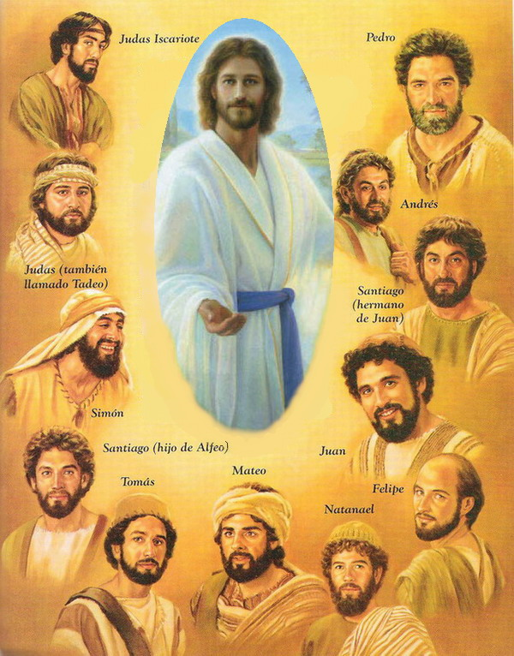
Estos fueron los primeros colaboradores de Dios, inicialmente en el NT, de quienes dice Hech. 1:14:
Todos éstos perseveraban unánimes en oración y ruego, con las mujeres, y con María la madre de Jesús, y con sus hermanos.
Ellos murieron y su oba se convirtió en una cadena ininterrumpida hasta llegar a nosotros hoy, y continuará hasta la 2VC.

Slide 22
Esta relación de gozosa cooperación - entre Cristo y sus colaboradores- se basa sencillamente en confiar en el gran amor del Padre omnisapiente. La confianza en la sabiduría y en el amor de Dios produce una voluntaria sumisión a la conducción divina. Los que se someten a Dios serán usados por él como sus colaboradores.
(ver 8T 172).
Una elevada consideración del privilegio de ser colaboradores, no con los grandes hombres de este mundo sino con el Creador de este mundo, con Aquel mediante cuyo poder se mantiene el universo, hace que parezcan insignificantes los honores máximos y las mayores recompensas que el mundo pueda ofrecer.
Si todos captaran esta visión de su supremo privilegio y procedieran al unísono para la realización de los planes de Dios, conmoverían al mundo.
(ver 3JT 343; 2JT 443).

Slide 23
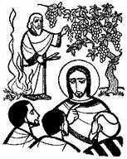
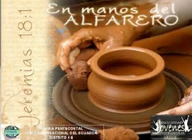
Aquí Pablo presenta a la iglesia de Corinto como un campo que Dios cultiva a fin de que produzca frutos para su reino.
Dios es el Agricultor Supremo según lo dijo Jesús en Juan 15:1: “mi Padre es el labrador”
Además de ser Dios el “labrador”, Él es el Arquitecto Maestro del edificio espiritual de la iglesia.
(Ver Rom.15:20; Efe.2:20-22).
La iglesia es como una vasija de barro, que Dios la está reformando a Su Imagen.

Slide 24
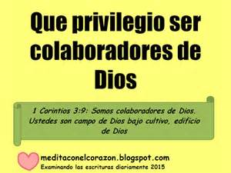
“Gozaos de que vuestros nombres están escritos en el Libro de la Vida”
Que privilegio es saber que ustedes son “labranza de Dios, edificio de Dios”, en la cual Dios está trabajando para que se reproduzca su carácter. Amen.

